Slide 1
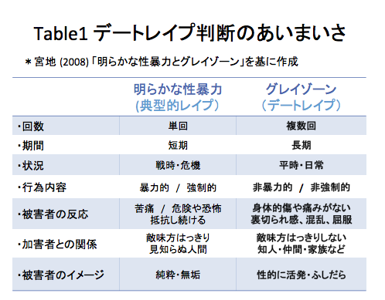
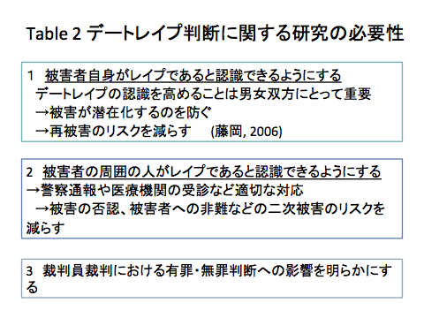
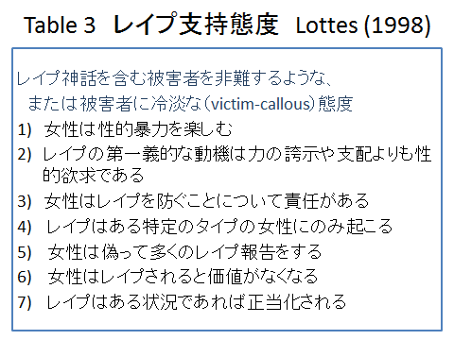
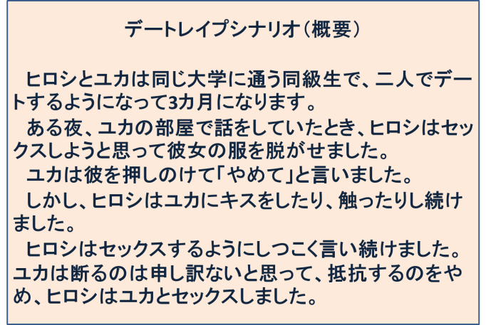
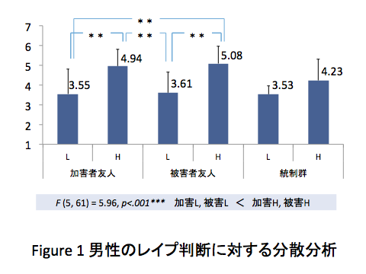
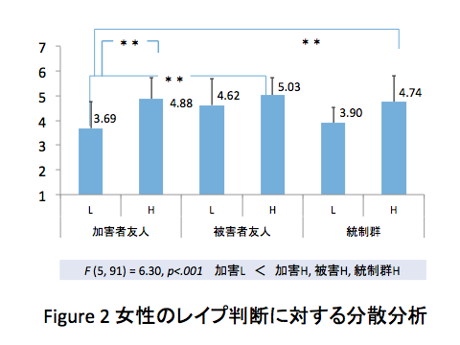
デートレイプの判断に影響を及ぼす要因
－レイプ支持態度と回答者の立場による検討－
北風菜穂子¹⁾ いとうたけひこ²⁾ 井上孝代³⁾
¹⁾ 独立行政法人 国際医療研究センター病院 精神科 ²⁾ 和光大学 ³⁾明治学院大学
はじめに
レイプは被害者に深刻な身体的、心理的、社会的影響を及ぼす犯罪である。またそれだけでなく、被害者の家族、恋人、友人などの重要な他者にも重大な影響を与えることが明らかになっている (Smith, 2005) 。一方で、被害者にとって重要な他者の行動は、被害者のその後の回復に影響を及ぼすことが指摘されており (Davis Brickman, & Baker, 1991) 、レイプ被害を周囲に打ち明けた際、被害者を責めるなどの社会的反応を体験することは回復に有害であり、被害者を信じるなどの社会的反応は回復に役立つことが示唆されている (Ullman, 1996 ; Ahrens, 2006) 。
Harvey (1996) は、レイプ被害の多くは専門機関で相談されていないことや、臨床的援助は必ずしも回復の保証にはならないとし、臨床的援助を求めない大多数の被害者の回復を援助する必要があると述べている。被害者に直接的にアプローチする心理援助のみならず、間接的に被害者を援助するコミュニティ・アプローチの両面から、被害者をエンパワーメントしていく介入が求められている。
1 問題と目的
本研究では、「二人のうちどちらか一方、もしくは両方が相手に対して恋愛感情をもっている」関係におけるレイプを「デートレイプ」と定義する。デートレイプは“典型的なレイプ”と異なる特徴をもつため、レイプの判断において、グレーゾーンとなりやすいという問題がある (Table 1 ) 。レイプ被害者の回復を援助するためには、まずそれがレイプであると判断されること、レイプであると認められることが重要である。しかし、レイプの判断に関する心理学的研究は日本では数が少なく、知見の蓄積が必要である。デートレイプ判断に影響を及ぼす要因についての研究の必要性については、Table 2 に示した。
先行研究では、デートレイプの判断に影響を及ぼす要因として、判断者側のデモグラフィック要因、態度や信念などの要因が検討されている。判断者の性別によって、強要と同意の有無に関する判断は異なっている (北風・いとう・井上, 2011) 。またレイプ支持態度 (Table 3) をもっている者はそうでない者に比べて、レイプと判断しない傾向にあることが示唆されている (北風, 2011) 。
では、判断者の立場はレイプの判断に影響を及ぼすであろうか。例えば、いじめ場面について、傍観者―被害者の立場の違いによって、いじめの認知がかわるかどうかを検討した竹ノ山・原岡 (2003) では、傍観者の立場のほうが、被害者の立場よりもいじめであることを認知することが示されている。レイプに関する先行研究では、被害者への共感が高い者は、被害者の味方になり、心理的影響を深刻なものであると認識する傾向にあることや (Deitz & Byrnes, 1981) 、レイプシナリオの被害者、加害者のどちらと自分が似ていると知覚するかは被害者への責任帰属と関連していることなどが示されている (Bell et al., 1994) 。しかし、デートレイプの判断に回答者の立場がどのように影響するのかについては明らかにされていない。
人は友人などの親しい相手には、自分との感情的な結びつきにより、自分に対するのと同様に肯定的な行動には資質的要因を帰属し、否定的な行動では状況的要因への帰属を行うことが明らかになっており (Davis, 1994 菊池訳 1999, p.97-122) 、デートレイプの被害者、加害者が自分と親しい友人であるすれば、その相手に対して状況的要因への帰属を行うことが推測される。
そこで本研究では、デートレイプの判断に影響を及ぼす要因を明らかにするため、回答者の立場とレイプ支持態度について検討することを目的とする。また男女差の視点からの検討も行う。
2 方法
調査対象： 3大学の学生590名に質問紙を配布し、研究協力を依頼した。欠損のあったものを除いた最終有効回答数は122名であった（回答率20.7％） 。
調査手続： 2010年6月から7月に、大学の講義終了時に研究協力の依頼、および調査質問紙の配布を行い、後日郵送にて回収した。配布に際しては、封筒に調査用紙を入れて対象者にわたし、回収に際しては、同封の返信用切手を貼った封筒に入れて、ポストに投函するように教示した。また対象者自身の経験を尋ねるものではないこと、答えたくない場合は質問項目をみないで調査者に返送すること、結果は研究以外の目的に使用しないこと、回答中に気分が悪くなるなどの変化があった場合は学生相談機関を利用することなどについて、封筒の表面に表記し、口頭でもアナウンスした。
調査内容：
(1) フェイスシート 年齢、性別、学年、レイプに関する教育経験、親しい人のレイプ被害経験の有無
(2) 翻訳版Rape Supportive Attitude Scale 17項目 (片岡・堀内, 2001) （以下、RSAS） 得点が高いほどレイプ被害者に対して支持的で好意的な態度を示している。
(3) デートレイプの判断 デートレイプシナリオに回答者の立場を教示し、ランダムに加害者友人条件、被害者友人条件、統制群に割りあてた。シナリオの内容に対する「デートレイプの判断」尺度について、「1 まったく思わない」から「7 非常にそう思う」までの7件法で回答を求めた。項目の内容は、「ヒロシはユカに性行為を無理強いしている」、「この出来事はレイプである」などの6項目であった。
3 結果
分析にあたってはレイプ支持態度尺度の上位50%をRSAS High、下位50%をRSAS Lowとし、回答者の立場（加害者友人・被害者友人・統制群）とRSAS High/Low の組み合わせで、回答者を加害H群・加害L群・被害H群・被害L群・統制H群・統制L群の6群にわけ、レイプ判断について男女別に分散分析を行った。男性のRSAS High（37名）の平均値は68.86点であり、RSAS Low（30名）の平均値は55.10点であった。女性ではRSAS High（49名）の平均値は72.27点、RSAS Low（48名）の平均値は58.56点であった。
分散分析の結果、男性では、群間差が認められ (F (5, 61) = 5.96, p <.001) 、加害L群 (M = 3.55, SD = 1.27) 、被害L群 (M = 3.61, SD = 1.02) ＜ 加害H群 (M = 4.94, SD = 0.85) 、被害H群 (M = 5.08, SD = 0.88) であった (p <.001) 。加害者友人条件、被害者友人条件において、レイプ支持態度が強い人は弱い人よりもレイプであると判断しなかった。（Figure 1）
女性でも群間差が認められ (F (5, 91) = 6.30, p <.001) 、加害L群 (M = 3.69, SD = 1.08) ＜ 加害H群 (M = 4.88, SD = 0.86) 、被害H群 (M = 5.03, SD = 0.71) 、統制H群 (M = 4.74, SD = 1.05) であった (p <.001) 。加害者友人条件ではレイプ支持態度による差が見られたが、被害者友人条件ではレイプ支持態度による差が見られなかった。（Figure 2）
4 考察
結果から、男性と女性では、立場の違いが判断に及ぼす影響は異なっていることが明らかになった。男性は、統制群では、レイプ支持態度による有意差はなく、「どちらともいえない」から「ややそう思う」の範囲に入っているが、被害女性や加害男性と親しい立場であるとき、レイプ支持態度の高低が判断に及ぼす影響が大きいことが示された。一方、女性は加害女性との友人の立場ではレイプ支持態度による差が見られるが、被害女性と親しい友人の立場におかれるとレイプと判断する傾向がみられた。このことから、男性では、デートレイプの被害者や加害者が自分の親しい友人であるとき、判断者のもともともっているレイプに対する態度が判断に影響を及ぼしやすくなるといえる。一方、女性にとっては、自分の親しい友人が被害者であることは、自分との感情的な結びつきが強いため、意に沿わない性行為を行った原因を加害者に帰属し、レイプであると判断しやすくなると考えられる。
以上の結果から、デートレイプの判断というものが非常に曖昧で、一貫したものではなく、判断するときの立場によっても変化するものであることが示された。また、判断者の性別やレイプ支持態度はデートレイプの判断に影響を及ぼす要因であることが先行研究と同様に改めて確認された。今後の課題として、デートレイプの判断に対する教育的介入の効果等について検討し、判断の変容のプロセスについて明らかにすることが必要であると考えられる。その成果を被害者やコミュニティにとって役立つ援助資源の開発に生かしていくことが必要であろう。
主要引用文献
北風菜穂子 (2011) レイプ支持態度がデートレイプの判断に及ぼす影響: 強要戦術、被害者の心情との関連 明治学院大学大学院心理学研究科心理学専攻紀要16, 13-29.
北風菜穂子・いとうたけひこ・井上孝代 (2011) 順序構造分析によるデートレイプ判断の性差の検討 応用心理学研究37(1) , 40-41.

